Slide 1
SOCIALES I PERÍODO
Grado 2°
Colegio Parroquial Santo Cura de ARS
Docente: Sandra Milena Hernández
Semana del 8 al 12 de febrero

Slide 2
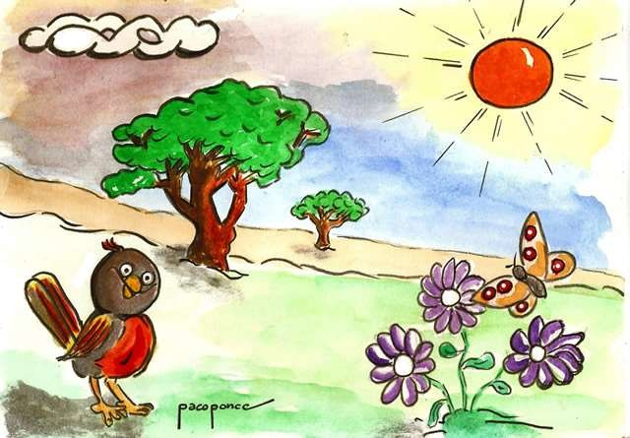
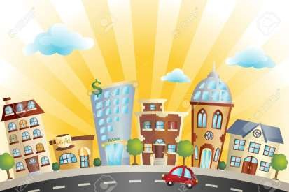

Slide 3
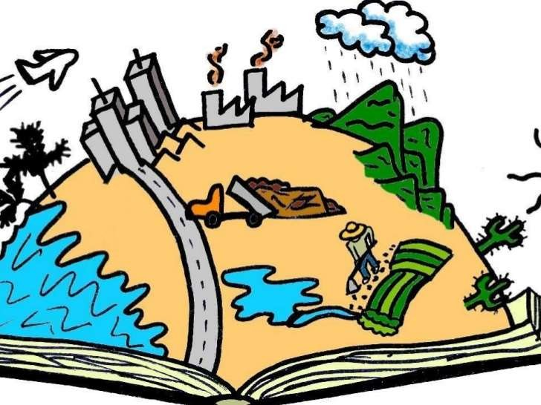
El paisaje Es el conjunto de elementos que nos rodea y que podemos observar, este puede variar según los elementos que lo componen.

Slide 4
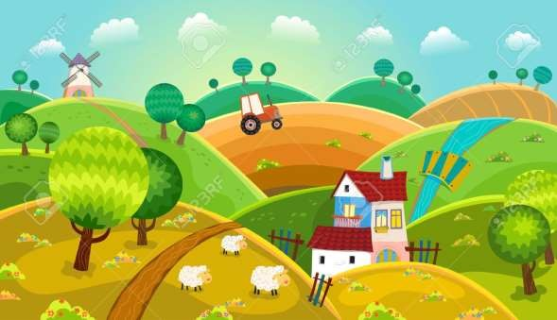
C. Paisaje rural
Es aquel paisaje que esta habitado por grandes extensiones de tierra y actividades propias de la agricultura o ganadería, en este el ser humano realiza modificaciones para vivir mejor como lo es acondicionar los terrenos para las actividades nombradas anteriormente.
.

Slide 5
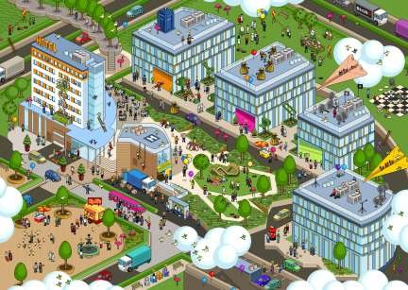
d. Paisaje urbano
Es aquel que esta habitado por un gran número de personas, posee variedad de edificaciones que no están en el paisaje rural , es característico de las ciudades.
Tiene edificios, avenidas, monumentos, parques, centro comerciales entre otros.

Slide 6
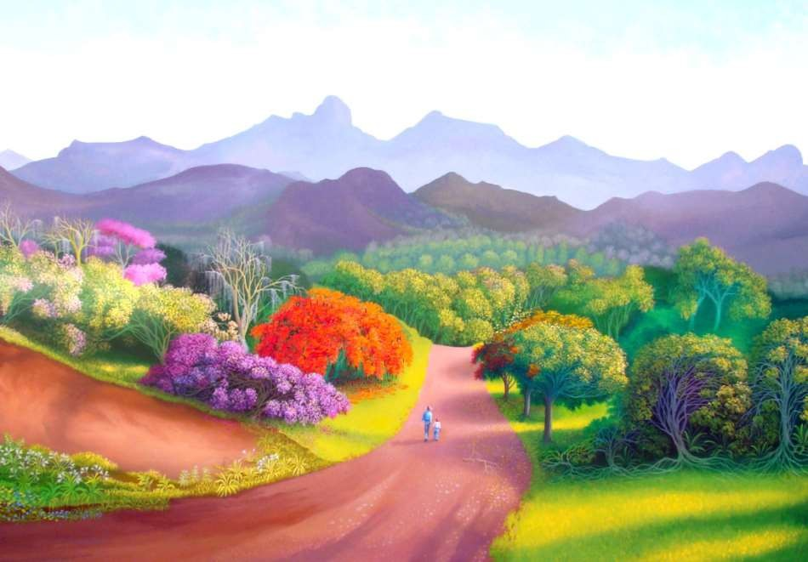
Qué elementos puedes agregar para que el paisaje se convierta en un paisaje urbano.

Slide 7
Bibliografía
Plazas, R. ( 2013). Integrado primaria 3. Bogotá : Norma
S. A.
Webgrafía http://sp.depositphotos.com/27378143/stock-photo-
city.html https://flamboyanas.wordpress.com/juegos-2/

